Slide 1



X
Sales Performance Analytics
Kimia Farma - Big Data Analytics
Presented by
Muhammad Haris Fariyano

Slide 2





Muhammad Haris Fariyano
Data Analyst | Data Scientist | AI Engineer
Lulusan Sarjana Terapan Teknik Informatika dari Politeknik Harapan Bersama dengan minat kuat di bidang Data Analyst. Memiliki pengalaman dalam mengolah dan menganalisis data, membuat visualisasi interaktif, serta membangun dashboard dan laporan berbasis data. Mahir dalam Python, SQL, dan tools analitik seperti Pandas, Excel, BigQuery, looker studio dan Tableau, Terbiasa bekerja dengan data dalam proyek nyata seperti prediksi risiko kesehatan, penghitungan pengunjung, dan sistem monitoring. Siap berkontribusi dalam memberikan insight berbasis data untuk mendukung pengambilan keputusan bisnis.
Brebes, Jawa Tengah
Muhammadharisfariyano@gmail.com
linkedin.com/in/harisfariyano

Slide 3
Courses and Certification
Oracle Academy | Database programing with SQL | Link certificate Agustus 2022 Dicoding | Belajar Dasar Visualisasi Data | link certificate Mei 2024
RevoU | Intro to Data Analyst | link certificate Januari 2025 Dibimbing | Mini Boothcamp - Data Science | link certificate April 2025
Special Skill | Boothcamp Data Analyst | link certificate April 2025

Slide 4

About Company
Kimia Farma adalah perusahaan industri farmasi pertama di Indonesia yang didirikan oleh Pemerintah Hindia Belanda pada tahun 1817 dengan nama awal NV Chemicalien Handle Rathkamp & Co.. Setelah Indonesia merdeka, pada tahun 1958, pemerintah melakukan nasionalisasi terhadap sejumlah perusahaan Belanda dan meleburnya menjadi Perusahaan Negara Farmasi (PNF) Bhinneka Kimia Farma. Kemudian, pada 16 Agustus 1971, status perusahaan diubah menjadi Perseroan Terbatas dan berganti nama menjadi PT Kimia Farma (Persero). Seiring dengan perkembangan usaha, pada 4 Juli 2001, perusahaan kembali mengubah statusnya menjadi perusahaan publik dengan nama PT Kimia Farma (Persero) Tbk, yang kemudian tercatat di Bursa Efek Jakarta dan Bursa Efek Surabaya (sekarang Bursa Efek Indonesia). Pada tahun 2020, melalui proses inbreng berdasarkan Peraturan Pemerintah No. 76 Tahun 2019, sebanyak 90,025% saham milik Pemerintah Indonesia dialihkan kepada PT Bio Farma (Persero), menjadikan Kimia Farma sebagai bagian dari Holding BUMN Farmasi. Bersamaan dengan itu, nama perusahaan diubah menjadi PT Kimia Farma Tbk. Dengan pengalaman lebih dari dua abad, Kimia Farma telah berkembang menjadi perusahaan layanan kesehatan terintegrasi yang berkontribusi besar dalam pembangunan dan peningkatan kesehatan masyarakat Indonesia.
Website : kimiafarma.co.id

Slide 5
Project Portfolio
Deskripsi Proyek:
Proyek ini merupakan bagian dari program internship berbasis proyek sebagai Big Data Analyst Intern di Kimia Farma. Tujuan utama dari proyek ini adalah untuk melakukan analisis kinerja bisnis Kimia Farma dari tahun 2020 hingga 2023 menggunakan pendekatan berbasis data.
Latar Belakang:
Kimia Farma sebagai salah satu perusahaan farmasi terbesar di Indonesia memiliki ribuan transaksi dan data inventori dari berbagai cabang. Dalam era transformasi digital, dibutuhkan analisis berbasis data yang mampu memberikan insight mendalam untuk pengambilan keputusan strategis.

Slide 6
Project Portfolio
Data yang Tersedia:
Proyek ini menggunakan 4 dataset utama:
kf_final_transaction.csv: Data transaksi pelanggan.
kf_inventory.csv: Data stok produk di setiap cabang.
kf_kantor_cabang.csv: Informasi lokasi dan rating cabang.
kf_product.csv: Informasi produk dan harga obat.
Problem Statement:
Bagaimana cara mengintegrasikan dan menganalisis data dari berbagai sumber untuk:
Mengukur performa penjualan dan profit cabang dari waktu ke waktu.
Mengidentifikasi cabang dengan performa terbaik maupun terburuk.
Memberikan insight visual berbasis dashboard untuk mendukung pengambilan keputusan bisnis di Kimia Farma.
Project explanation video here!

Slide 7




Tools
🛠 Tools yang Digunakan
Untuk menyelesaikan proyek ini, saya menggunakan beberapa tools utama yang saling terintegrasi untuk proses analisis data end-to-end:
Google Cloud Platform (GCP)
Google BigQuery
Google Looker Studio
GitHub

Slide 8
Dataset
🛠 Dataset yang digunakan:
Proyek ini menggunakan empat dataset utama dari operasional Kimia Farma selama tahun 2020–2023, yaitu:
Dataset | Deskripsi
kf_final_transaction.csv | Data transaksi pelanggan di seluruh cabang Kimia Farma, termasuk harga, diskon, dan rating.
kf_inventory.csv | Informasi stok produk per cabang, digunakan untuk melihat ketersediaan barang.
kf_kantor_cabang.csv | Detail informasi kantor cabang Kimia Farma: nama, kota, provinsi, dan rating cabang.
kf_product.csv | Data produk obat: nama, kategori, dan harga dasar obat.

Slide 9
Importing Dataset to BigQuery
Langkah pertama dalam proses analisis adalah memastikan seluruh data tersedia dalam satu platform yang terpusat dan mudah diolah. Untuk itu, saya menggunakan Google BigQuery sebagai basis data cloud untuk menyimpan dan mengelola keempat dataset utama.
💡 Mengapa BigQuery?
BigQuery adalah layanan data warehouse berbasis cloud dari Google yang mampu menangani pemrosesan data dalam skala besar secara cepat dan efisien.

Slide 10
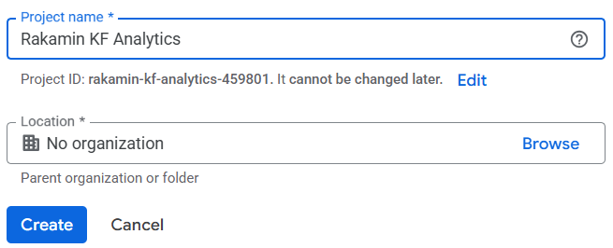
Importing Dataset to BigQuery
Proses Import:
Membuat Project Saya membuat project baru di Google Cloud Platform dengan nama: Rakamin_KF_Analytics.

Slide 11
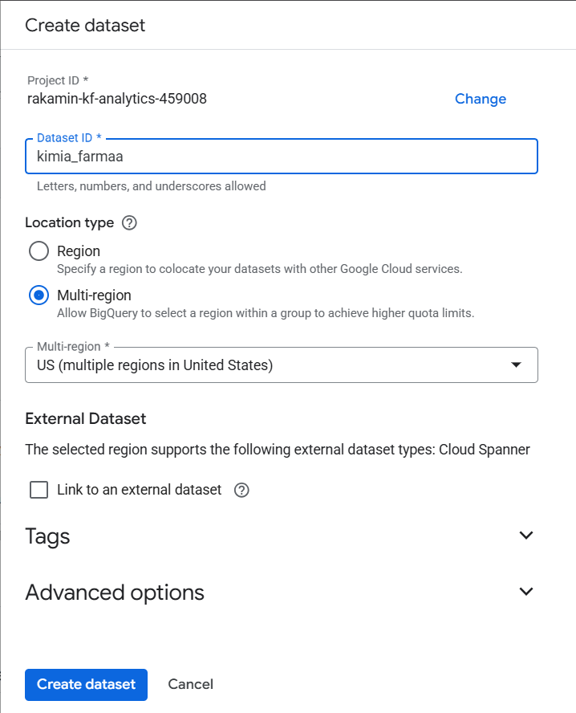
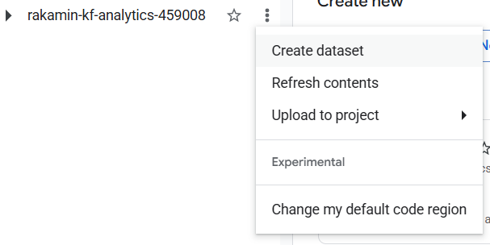
Importing Dataset to BigQuery
2. Membuat Dataset
Di dalam project tersebut, saya membuat dataset bernama: kimia_farma sebagai wadah seluruh tabel analisis.

Slide 12
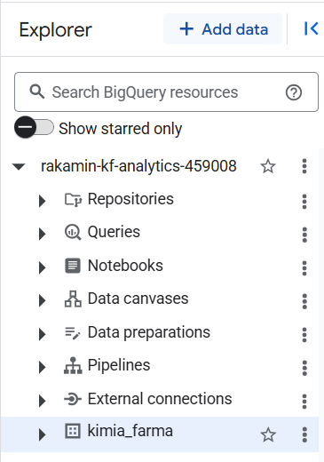
Importing Dataset to BigQuery
3. Mengimpor Dataset CSV
Saya mengimpor keempat file berikut menjadi tabel di BigQuery:
kf_final_transaction.csv → kf_final_transaction
kf_inventory.csv → kf_inventory
kf_kantor_cabang.csv → kf_kantor_cabang
kf_product.csv → kf_product

Slide 13
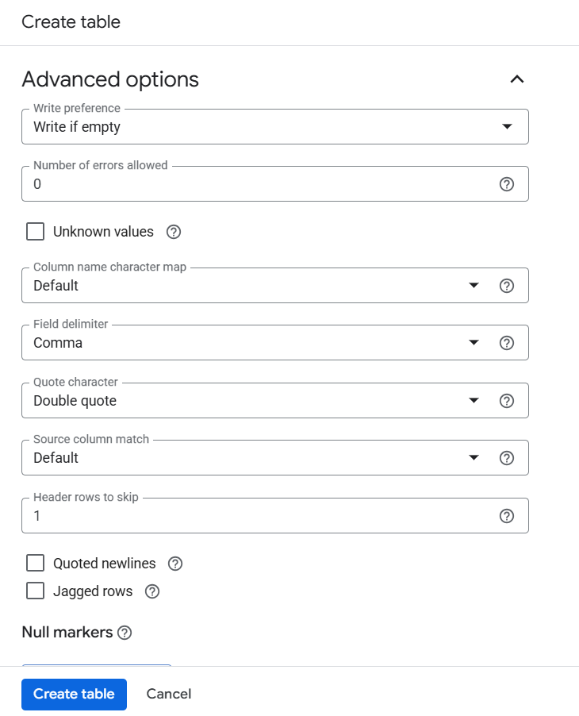
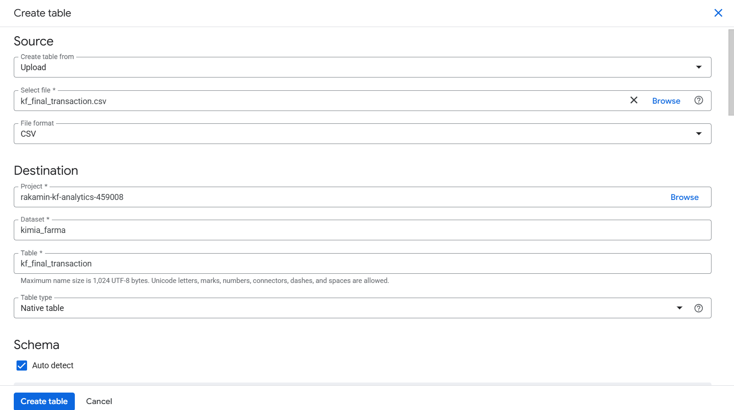
Importing Dataset to BigQuery
Mengimpor Dataset CSV
Saya mengimpor file berikut menjadi tabel di BigQuery: kf_final_transaction.csv → kf_final_transaction

Slide 14
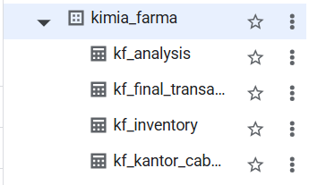
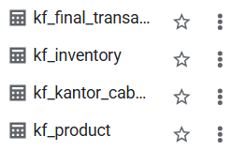
Importing Dataset to BigQuery
Setelah mengimport Dataset:
Setelah saya selesai mengimpor keempat file berikut menjadi tabel di BigQuery

Slide 15
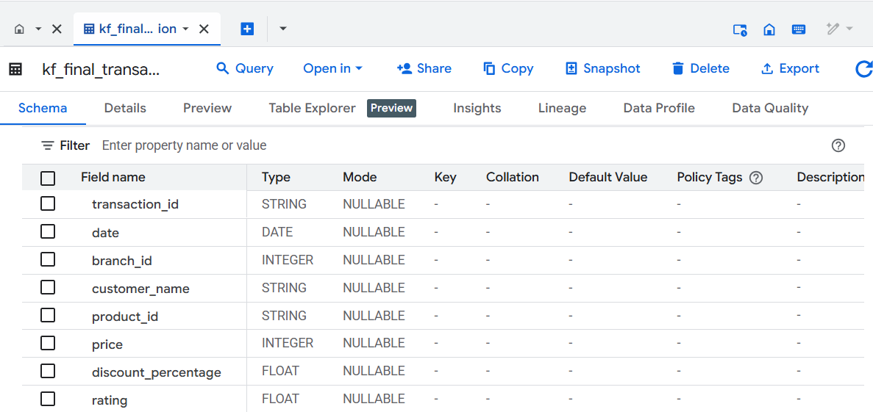
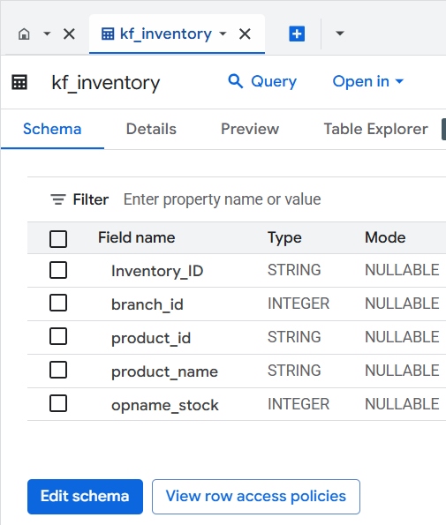
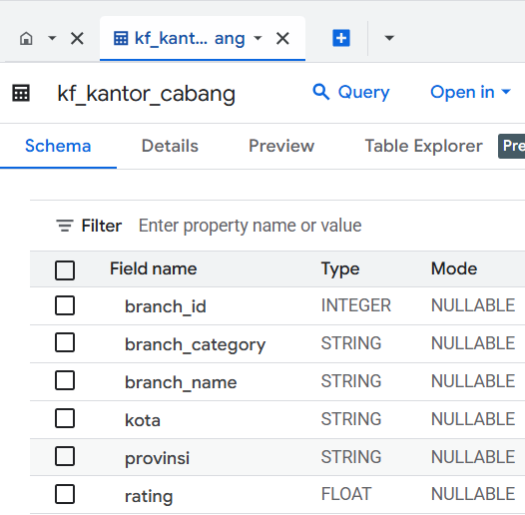
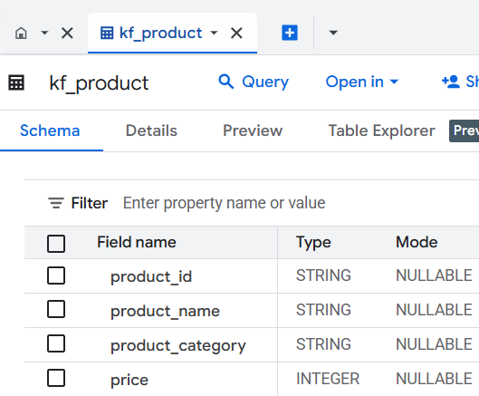
Importing Dataset to BigQuery
Validasi Struktur Data
Setelah impor berhasil, saya melakukan pengecekan tipe data, struktur tabel, serta preview isi data untuk memastikan tidak ada error format ataupun duplikasi.
kf_final_transaction
kf_inventory
kf_kantor_cabang
kf_product

Slide 16
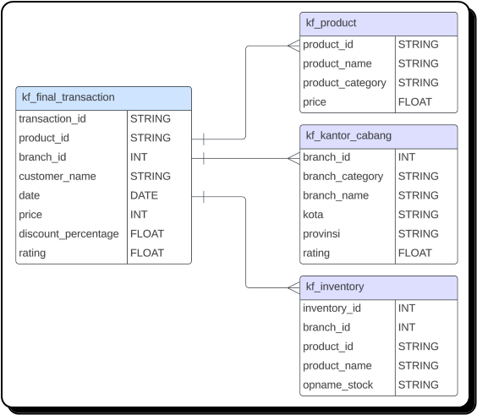
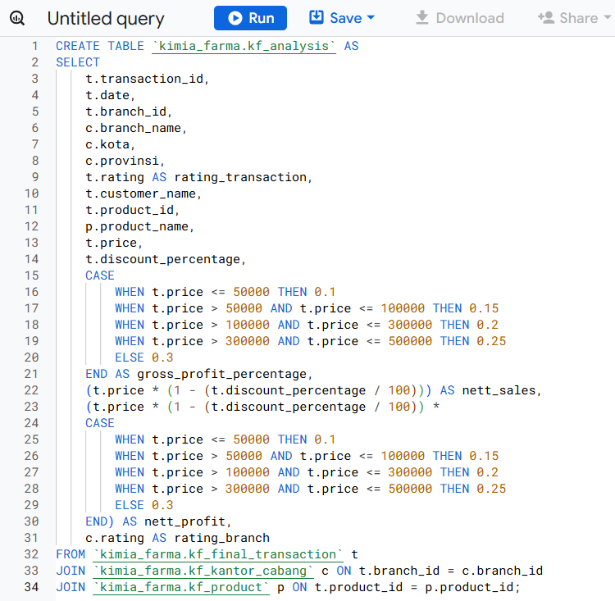
2. Tabel Analisa
📊 Tabel ini merupakan tulang punggung dari seluruh proses analisis performa Kimia Farma, karena menyatukan semua informasi penting dari berbagai sumber data.
Dataset chart
Query SQL untuk membuat tabel kimia_farma.kf_analysis

Slide 17
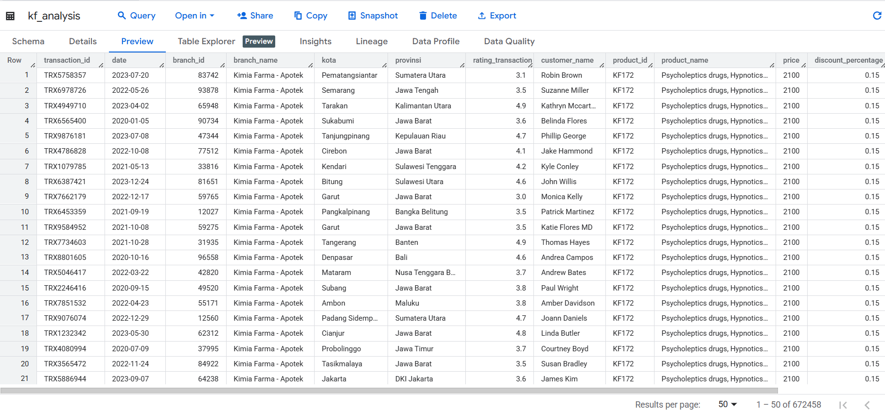
Tabel Analisa
Struktur Tabel Analisa
Kolom | Deskripsi
transaction_id | ID unik dari setiap transaksi
date | Tanggal transaksi
branch_id | ID cabang Kimia Farma
branch_name, kota, provinsi | Informasi lokasi cabang
rating_cabang | Rating keseluruhan dari cabang
customer_name | Nama pelanggan
product_id, product_name | Detail produk yang dibeli
actual_price | Harga sebelum diskon
discount_percentage | Diskon yang diterapkan
nett_sales | Harga setelah diskon
nett_profit | Keuntungan bersih yang diperoleh
persentase_gross_laba | Margin profit berdasarkan harga
rating_transaksi | Rating untuk setiap transaksi
Berikut adalah kolom-kolom utama dalam tabel analysis:

Slide 18
BigQuery Syntax
Setelah proses import selesai, langkah selanjutnya adalah membangun tabel analisa sebagai inti dari proses data analytics. Tabel ini dibuat melalui query SQL di BigQuery dengan menggabungkan seluruh dataset menjadi satu sumber data yang komprehensif.
🔗 Proses Penggabungan Data
Saya menyusun query SQL untuk membuat tabel kimia_farma.kf_analysis dengan beberapa langkah sebagai berikut:
1. Join Data:
Menggabungkan tabel kf_final_transaction dengan kf_kantor_cabang dan kf_product menggunakan branch_id dan product_id.
2. Kolom Informasi Utama:
Data transaksi: transaction_id, date, customer_name, price, discount_percentage
Data cabang: branch_name, kota, provinsi, rating_branch
Data produk: product_name
Rating: rating_transaction dan rating_branch
3. Perhitungan Kolom Tambahan:
gross_profit_percentage: dihitung berdasarkan harga produk dengan skema bertingkat
nett_sales: harga setelah dikurangi diskon
nett_profit: keuntungan bersih setelah diskon dan margin laba
Insight Teknis:
Logika pada CASE digunakan untuk mengatur persentase laba berdasarkan kisaran harga produk.
Semua perhitungan dilakukan langsung dalam satu query untuk efisiensi dan kemudahan maintenance.
Tabel ini menjadi sumber utama untuk visualisasi di dashboard Looker Studio.

Slide 19
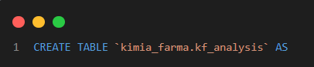
BigQuery Syntax
🧾 Penjelasan Query.
Sintaks SQL ini digunakan untuk membuat tabel baru bernama kf_analysis dalam database kimia_farma. Tabel baru diisi dengan data yang dipilih dari tabel yang sudah ada (kf_final_transaction, kf_inventory, kf_kantor_cabang, dan kf_product).
Membuat Table baru
Baris ini membuat tabel baru bernama kf_analysis dalam database kimia_farma.

Slide 20
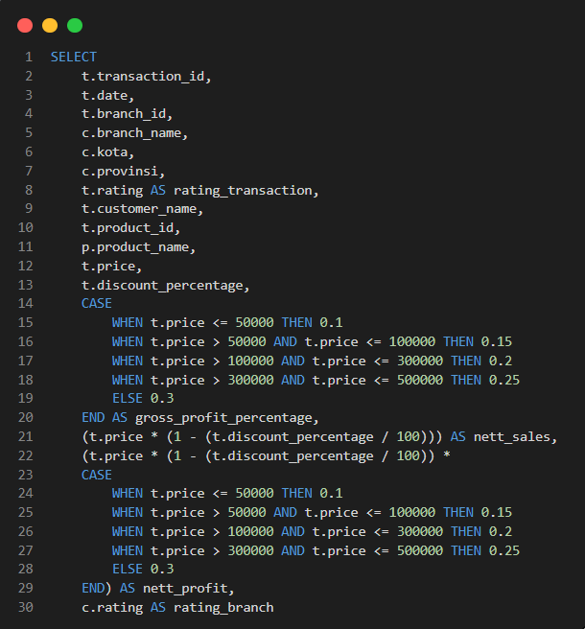
BigQuery Syntax
🧾 Penjelasan Query.
Seleksi dan Transformasi Data
Pernyataan SELECT ini mengambil data dari tabel yang ditentukan (kf_final_transaction, kf_kantor_cabang, dan kf_product). Pernyataan ini memilih kolom tertentu dari tabel tersebut dan melakukan transformasi pada beberapa kolom:
Menghitung gross_profit_percentage berdasarkan kolom price.
Menghitung nett_sales dengan mengurangi diskon dari price.
Menghitung nett_profit berdasarkan nett_sales dan gross_profit_percentage.

Slide 21
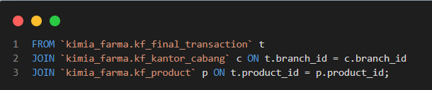
BigQuery Syntax
🧾 Penjelasan Query.
Data Joins
Bagian ini menentukan tabel yang akan digabungkan (kf_final_transaction, kf_kantor_cabang, dan kf_product) dan kondisi untuk menggabungkannya. Bagian ini menggabungkan kf_final_transaction dengan kf_kantor_cabang pada branch_id dan kf_final_transactiAon dengan kf_product pada product_id.

Slide 22
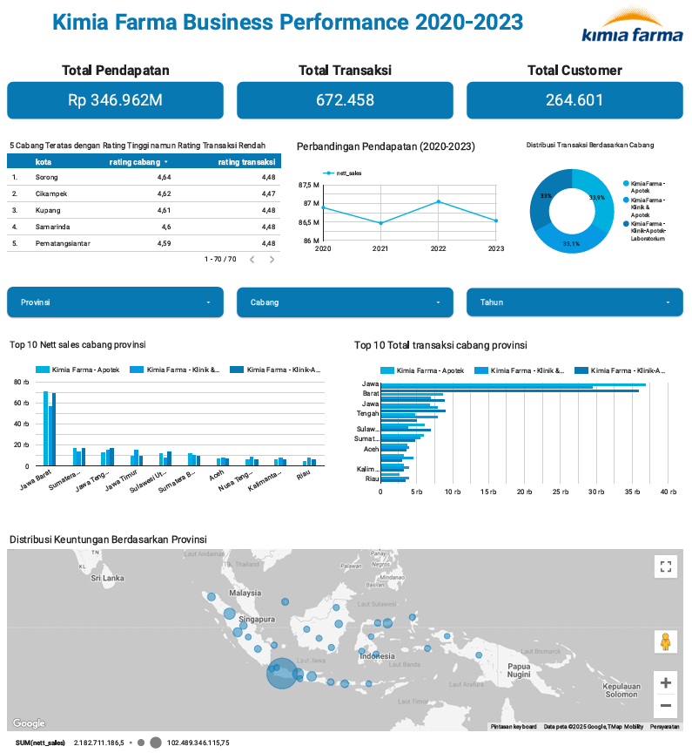
Dashboard Performance Analytics
link : Looker studio

Slide 23
Links
Looker Studio Dashboard :
https://lookerstudio.google.com/reporting/4d237a8e-f475-4bed-bd6b-d698505dbb46/page/Jq5JF
Presentasi video (Youtube) :
Github Repository :
https://github.com/harisfariyano/Final-Task-Kimia-Farma-Big-Data-Analytics

Slide 24
Thank You
X

